Slide 1
MemSim: A Bayesian Simulator for Evaluating
Memory of LLM-based Personal Assistants
Zeyu Zhang¹, Quanyu Dai², Luyu Chen¹, Zeren Jiang³, Rui Li¹, Jieming Zhu²,
Xu Chen¹,Yi Xie³,Zhenhua Dong²,Ji-Rong Wen¹
¹Gaoling School of Artificial Intelligence, Renmin University of China
²Huawei Noah’s Ark Lab
³Huawei Technologies Ltd
arXiv:2409.20163 preprint

Slide 2
Introduction - Memory
→ For LLM agents, the most significant applications ——personal assistants
→ Long-term interactions with users
→ Memory
How to objectively and automatically measure an personal LLM assistants' memory?
Notes:
个人助手 长期交互 记忆能力
目前仍缺乏客观、自动化的方法来评估个人助手对先前消息中事实信息的记忆与运用能力

Slide 3
Introduction - Challenge
    Manual Curation
        High Cost: Extremely labor-intensive and time-consuming.
        Poor Scalability: Difficult to cover diverse, real-world scenarios.
        Subjectivity: Prone to annotator bias and inconsistency.
    Direct Generation with LLMs
    Hallucination → Generates factually incorrect data, making the ground truth unreliable.
        Lack of Diversity → Tends to produce generic, "vanilla" user profiles.
Notes:
传统的解决思路是收集真实用户的消息，并基于这些消息人工标注人为设计问题的答案。然而，这种方法需要大量人力投入，可扩展性较差。另一种思路是利用 LLM 生成用户消息与问答对，但 LLM 的幻觉问题会严重影响生成数据集的可靠性，在复杂场景中尤为明显。我们的研究表明，受 LLM 幻觉影响，在多数场景下，单纯使用 LLM 生成的标准答案正确率不足 90%，在部分复杂场景中甚至低于 40%（详见 5.2 节）。

Slide 4
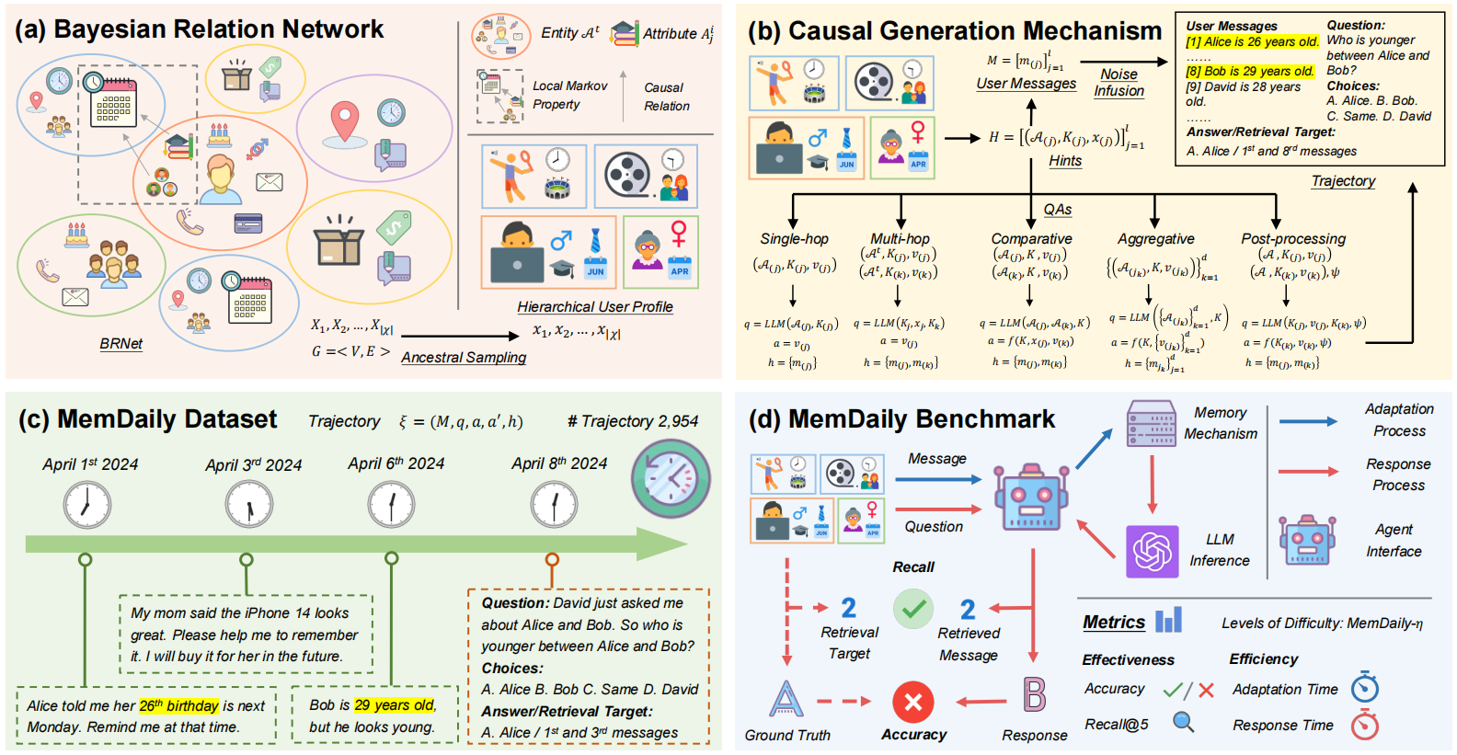
MemSim
Notes:
贝叶斯关系网络 (BRNet)：该网络能够生成大量既真实又具备多样性的分层用户画像。
因果生成机制 (Causal Generation Mechanism)：此机制利用BRNet生成的用户画像作为“事实根据”，在此基础上生成用户消息和相应的问答对。

Slide 5
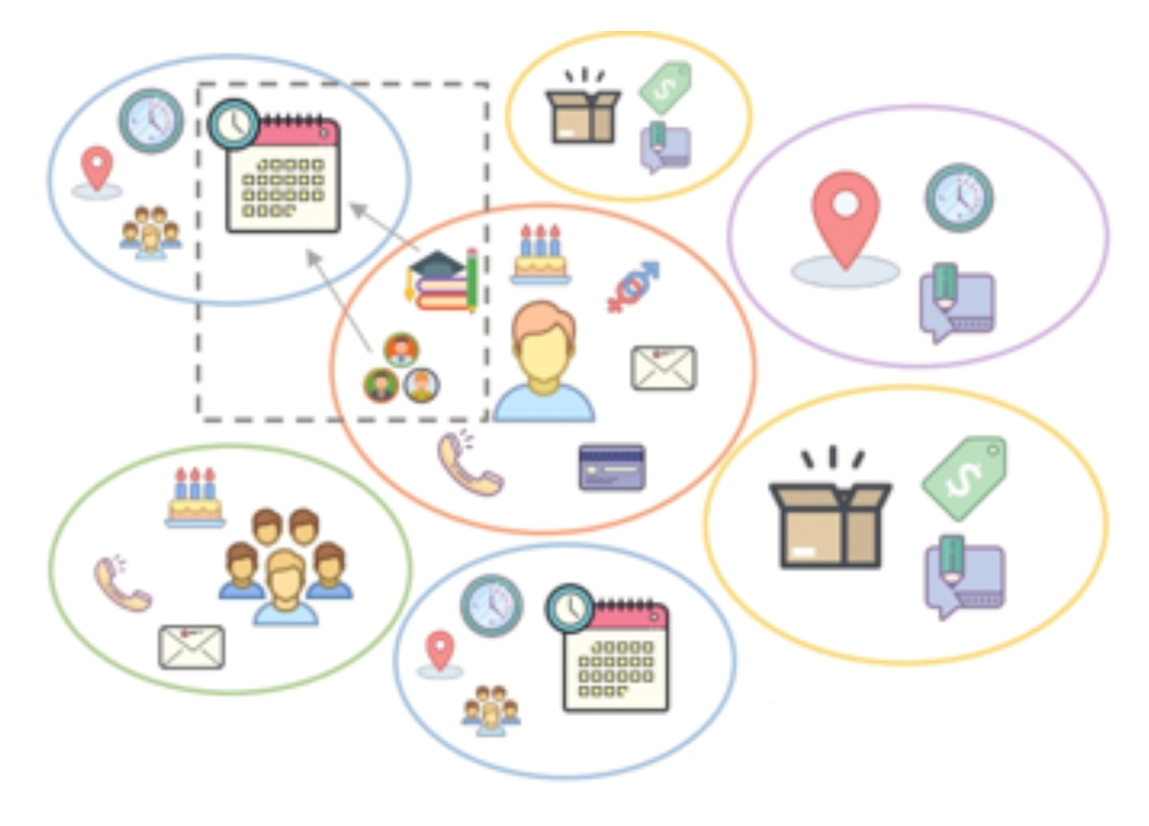
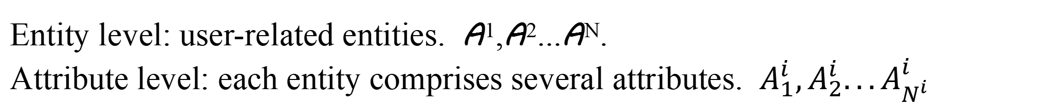
BRNet
Entity level: user-related entities. A¹,A²...A^{N}.
Attribute level: each entity comprises several attributes. $A_{1}^{i},A_{2}^{i}...A_{N^{i}}^{i}$
e.g. the college’s (entity A^{i} ) age (attribute $A_{j}^{i}$) is 28 years old (value $x_{j}^{i}$ ~ $X_{j}^{i}$)
At the attribute level, BRNet can be denoted as a directed graph G = <V, E>:
V - all attributes
E - all the direct causal relations among these attributes
ps. we assume the causal structure is loop-free.
Notes:
实体层：代表与用户相关的实体，本人、同事、物品、场所
属性层：每个实体包含多个属性，例如年龄、性别、职业等。
每个属性对应一个随机变量X，该变量可在特定取值空间内采样。
属性的有向图：边不仅在实体内，还在实体间
无环图是普遍的：
1.文献综述和理论梳理，因果科学领域的基础理论中，有向无环图（DAG）从一开始就被确立为表示因果关系的标准和基础框架
2.对现有工具和算法的系统性归纳：绝大多数工具都是为处理DAG设计的

Slide 6
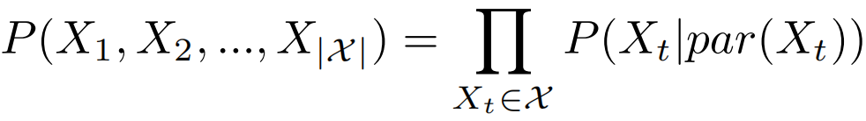

BRNet - Assumption & Theorem
Assumption 1 (Local Markov Property)
In a Bayesian network, given its direct parents, a node is conditionally independent of all its non-descendants.
Theorem 1 (Factorization)
The joint probability distribution of all variables in the network can be calculated by multiplying the conditional probability of each variable given its direct parents.
Notes:
局部马尔科夫性：在一个贝叶斯网络中，给定一个节点的直接“父节点”，那么这个节点就和它的所有“非后代”节点（即除了它自己能影响的节点之外的所有其他节点）在概率上是相互独立的。
其中，des(X_t)表示X_t的非后代变量集，par(X_t)表示X_t的父变量集，符号表示变量间的条件独立性。
局部马尔科夫性解决的问题：“维度灾难”,设定了影响范围。
定理 1（分解定理）
整个网络中所有变量的联合概率，可以通过将每一个变量在其直接“父节点”条件下的概率相乘来计算得出。

Slide 7
BRNet - Assumption & Theorem
Assumption 2 (Conditional Sampling)
The ancestral sampling algorithm
1. Obtain the topological ordering of BRNet
2. Sample all attributes according to this ordering
For top-level attributes without parents → marginal probability distributions
For other variables → conditional probability distribution
Theorem 2 (Ancestral Sampling)
Notes:
假设2：条件采样，某一属性的取值可从其给定父属性的条件概率分布中采样
祖先采样：提供了一个生成算法
祖先采样等价性：通过祖先采样得到的结果与从联合概率分布中采样的结果等价

Slide 8
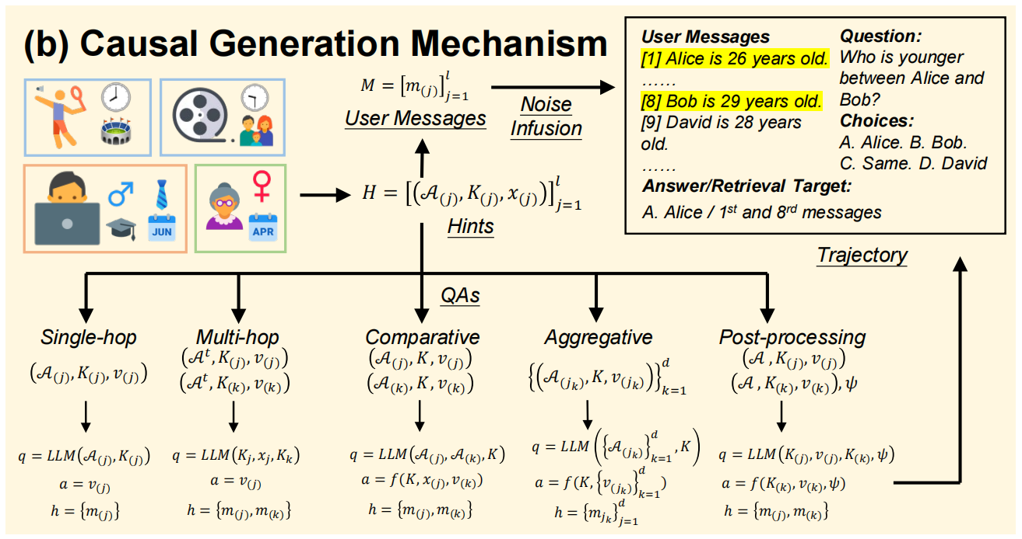
Causal Generation Mechanism
Construction of Informative Hints & User Messages & QA
Notes:
信息提示的构建
1.选择目标实体（可多个）2.选取该实体的t个属性 3.将实体、属性、取值组合为三元组hints
用户消息的构建
用LLM将提示列表重写为自然语言，得到消息列表message
问答对的构建
6类问题类型，3种答案形式
trajectory ξ = (M, q, a, a′, h)
多跳（同一桥接实体）只有高中学历的人现在在哪里工作？ 后处理型（同一桥接实体）生日是7月15日的人，其工作地点符合以下哪项描述？
我们根据日常生活场景的常识，在 BRNet 中嵌入了若干约束规则以确保属性间的合理性。例如，“亲属角色” 与 “用户本人” 更可能拥有相同的 “籍贯”（因亲属通常来自同一地区），这类约束通过 BRNet 中的因果关系边实现。

Slide 9
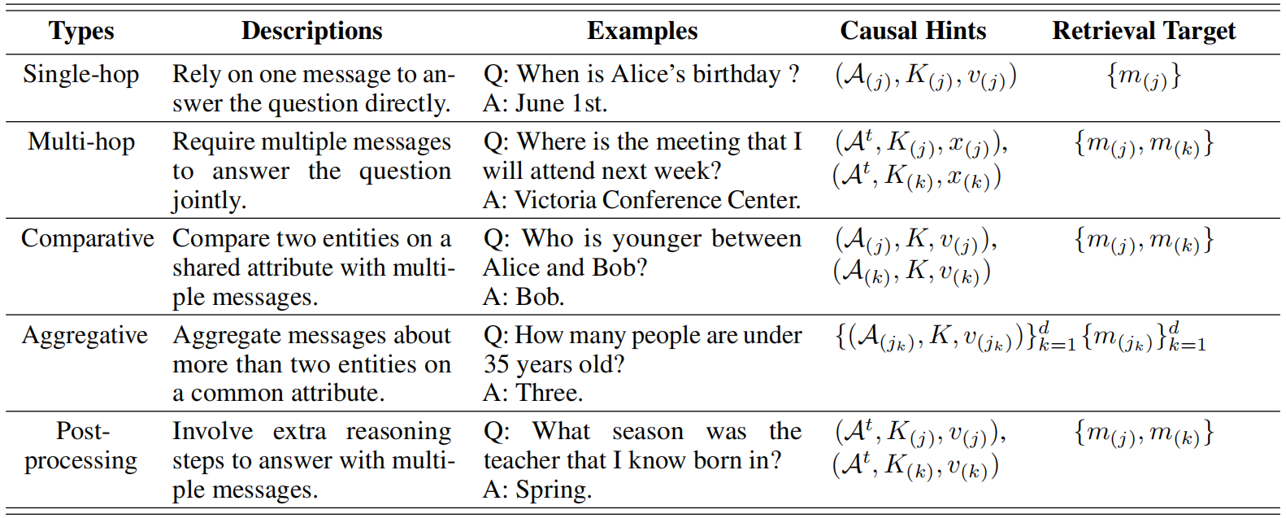
Construction of Questions and Answers
(1) the textual answer a that can correctly respond to q
(2) the correct choice a among confusing choices a′ (generated by LLM) as a single-choice format, and
(3)the correct retrieval target h ⊆ M that contains the required factual information to the question.
Table 1: Overview of comprehensive questions and answers.
Notes:
为全面评估基于 LLM 的个人助手的记忆能力，我们设计了 5 类具有代表性的问答对，以覆盖真实场景中的不同复杂度。对于每个问题q，我们提供三种形式的标准答案：文本答案a：可直接回应问题的自然语言答案；选择题答案\(a'\)：在 LLM 生成的干扰选项中，唯一正确的选项；检索目标h ⊆ M：包含回答该问题所需事实信息的用户消息集合。
后处理问题：多跳+推理

Slide 10
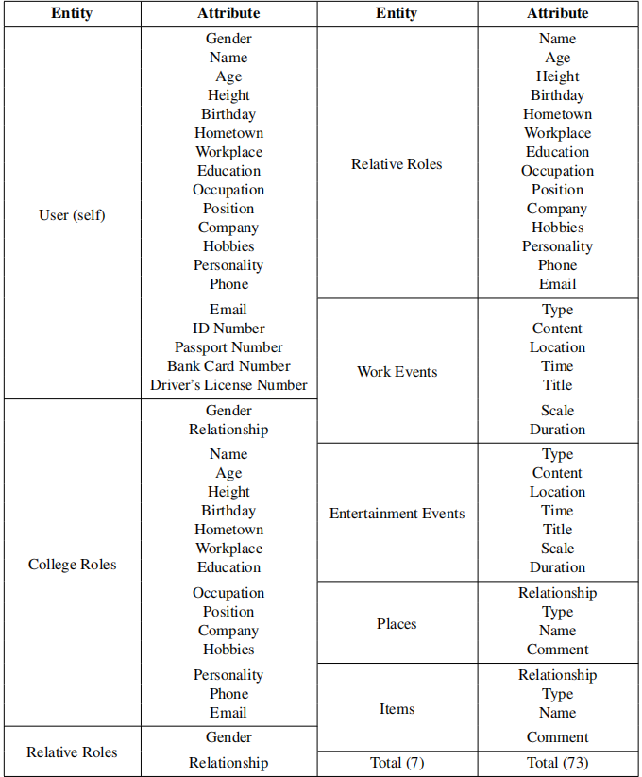
Dataset - MemDaily
11 entities and 73 attributes
6 sub-datasets of different QA types:
(1) Simple (Simp.): single-hop QAs.
(2) Conditional (Cond.): multi-hop QAs with conditions.
(3) Comparative (Comp.): comparative QAs.
(4) Aggregative(Aggr.): aggregative QAs.
(5) Post-processing (Post.): post-processing QAs.
(6) Noisy: multi-hop QAs with additional irrelevant noisy texts inside questions
Summary of entities and attributes of MemDaily

Slide 11
Work Event 1
Dataset - MemDaily
(Type) Job Fair; (Content) Job Fair for Bank Teller Supervisors in the Shenzhen area, sharing professional experience, recruiting talented individuals, and jointly creating a brilliant future for the banking industry.; (Location) Shenzhen, Guangdong; (Time) At 7 PM on the Sunday after next; (Title) Bank Teller Job Fair; (Scale) Around 500 People; (Duration) Eight Weeks;
User (self)
Item
(Gender) Male; (Name) Qiang Wang; (Age) 38; (Height) 166cm; (Birthday) December 1st.; (Hometown) Beijing; (Workplace) Shenzhen, Guangdong; (Education) High School; (Occupation) Bank Teller; (Position) Head Teller; (Company) Huayin Financial Service Center; (Hobbies) Model Making; (Personality) Outgoing; (Phone) 13420824898; (Email) wangqiang1201 @huayinfinance.com; (ID Number) 640168198612016598; (Passport Number) NZ0448096; (Bank Card Number) 6222022612177604; (Driver’s License Number) 640168198612012730;
(Type) Sports Shoes; (Name) ASICS Gel-Kayano 26; (Comment) These ASICS Gel-Kayano 26 shoes are really great, especially for their stability and support, which is perfect for standing work for long periods. Wearing them, my feet feel much more comfortable. However, it
would be perfect if they had better breathability.
Place
(Type) Residential Community; (Name) Oasis Home; (Comment) Oasis Home is really a nice place to live, with a high green coverage rate and a beautiful environment. It’s especially great to walk and relax here after work every day. However, the commercial facilities are slightly lacking, and it would be perfect if there were more convenience stores and restaurants.; (Relationship) Use
Notes:
性别：男；姓名：王强；年龄：38 岁；身高：166cm；生日：12 月 1 日；
籍贯：北京；工作地：广东深圳；学历：高中；职业：银行柜员；职位：柜员主管；
公司：华银金融服务中心；爱好：模型制作；性格：外向；
电话：13420824898；邮箱：wangqiang1201@huayinfinance.com；
身份证号：640168198612016598；护照号：NZ0448096；
银行卡号：6222022612177604；驾照号：640168198612012730。
类型：运动鞋；名称：亚瑟士 Gel-Kayano 26；
评价：这双亚瑟士 Gel-Kayano 26 特别好，尤其是稳定性和支撑性，特别适合长时间站立工作；穿上它脚舒服多了，但透气性要是再好点就完美了；
关联关系：日常使用。

Slide 12
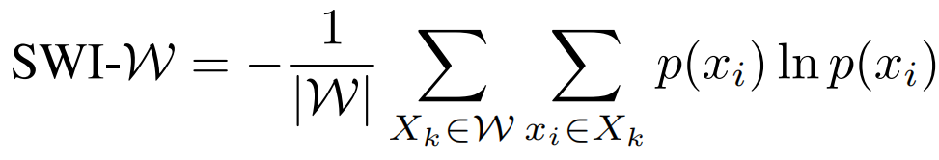
Evaluations - User Profiles
Rationality: no internal contradictions in their descriptions.
Diversity: the descriptions among users are distinct, covering a wide range of user types.
Metrics
Rationality
six human evaluators(R-Human) & GPT-4o(R-GPT), scale from 1 to 5
Diversity
→ SWI-R
→ SWI-O
→ SWI-A
Notes:
数据集质量可直接反映 MemSim 模拟器的有效性。具体评估从三个维度展开：用户画像质量、用户消息质量与问答对（QA）质量
合理性指用户画像需符合现实逻辑，描述无内部矛盾；多样性指不同用户的画像差异显著，可覆盖广泛的用户类型。
多样性（Diversity）：计算关键属性的平均香农 - 维纳指数
Xk: 代表一个属性类别；xi: 代表该属性类别下的一个具体取值；W: 是我们关心的属性类别的集合
H(Xk) = - Σ p(xi) * ln(p(xi))香农熵，衡量一个概率分布的混乱程度或不确定性。SWI计算指定属性集W内所有属性的平均香农熵。
据此计算三个细分指标：SWI-R（角色相关属性的多样性，社交圈结构）、SWI-O（角色无关属性的多样性，其他用户个人特征）、SWI-A（所有属性的多样性），只是W包含的属性不一样。

Slide 13
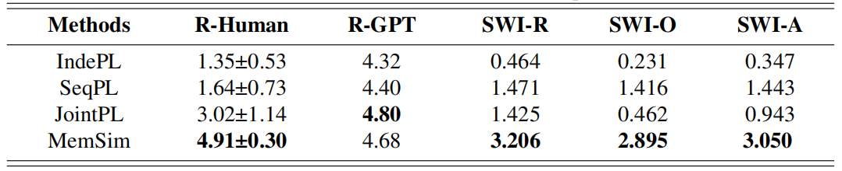
Evaluations - User Profiles
Baselines
(1) JointPL: prompting an LLM to generate attributes jointly.
(2) SeqPL: prompting an LLM to generate attributes sequentially, conditioned on previous attributes in linear order.
(3) IndePL: prompting an LLM to generate attributes independently.
Results
Notes:
MemSim 在 R-Human 指标上显著优于所有基线方法，证明贝叶斯关系网络（BRNet）对提升画像合理性的有效性。但需注意，R-Human 与 R-GPT 存在一定差异，这可能源于 LLM 打分的不准确性 [33]。此外，MemSim 在 SWI-R、SWI-O、SWI-A 三个多样性指标上均达到最高值，进一步验证了其生成多样化用户画像的能力。
IndePL：为每一个属性（姓名、年龄、职业…）都独立地向LLM发送一个提示来生成。
SeqPL：先确定一个属性的生成顺序，在生成后面的属性时，会将前面已经生成好的属性作为上下文一起发给LLM
JointPL：要求LLM一次性生成包含所有属性的、一个完整的、逻辑自洽的用户画像

Slide 14
Evaluations - User Messages
Metrics
Human evaluators, on a scale from 1 to 5(in a trajectorie):
F-Human (fluency)
R-Human (rationality)
N-Human (naturalness)
I-Human (informativeness)
Diversity(across trajectories)
Extract all entities and calculate their average Shannon-Wiener Index per 10,000 tokens of user messages, referred to as SWIP
Notes:
轨迹内质量：由人工评估者采用 1-5 分制对以下指标打分：
F-Human（流畅性）：消息是否符合自然语言表达习惯；
R-Human（合理性）：消息内容是否符合现实逻辑；
N-Human（自然性）：消息是否贴近真实用户的日常表达；
I-Human（信息完整性）：消息是否完整传递提示中的事实信息。
同时，GPT-4o 对上述指标的打分结果详见附录 B。
跨轨迹多样性：提取所有消息中的实体，计算每 10000 个 token 内实体的平均香农 - 维纳指数，记为 SWIP。

Slide 15
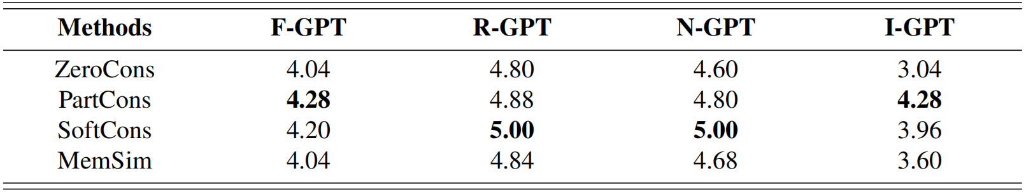
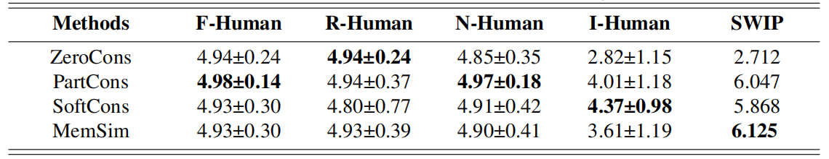
Evaluations - User Messages
Baselines
(1) ZeroCons: no constraints on attributes when prompting LLMs.
(2) PartCons: partial attributes of user profiles are constrained in prompts for LLMs.
(3) SoftCons: full attributes of user profiles are constrained in prompts but they are not forcibly for generation.
Results
Notes:
ZeroCons：提示 LLM 生成消息时，不对用户属性施加任何约束；
PartCons：提示 LLM 生成消息时，仅约束用户画像的部分属性；
SoftCons：提示 LLM 生成消息时，虽约束用户画像的全部属性，但不强制要求消息包含这些属性信息。
我觉得这是对用户配置文件的依赖性的划分
尽管 MemSim 对消息生成施加了严格约束，但其在 F-Human、R-Human、N-Human 等指标上仍保持较高分数，与无约束 / 弱约束的基线方法性能接近。此外，MemSim 的 SWIP 指标（6.125）高于所有基线，证明其依托 BRNet 与因果生成机制，能够生成更多样化的用户消息。

Slide 16
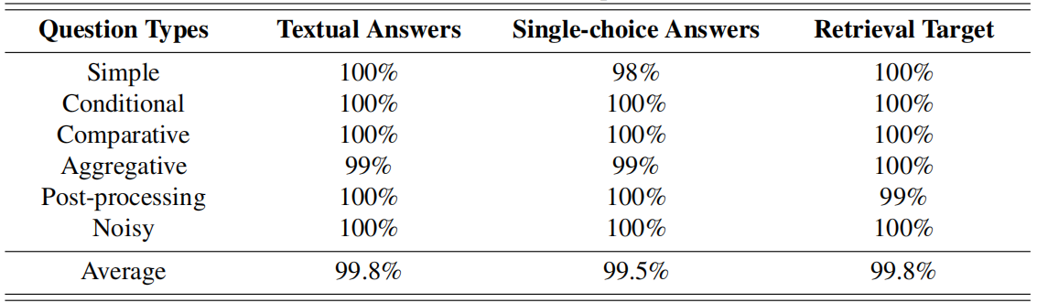
Evaluations - Questions and Answers
They sample approximately 20% of all the trajectories in MemDaily and employ human evaluators to verify the correctness of their ground truths.
Notes:
构建可靠数据集的核心挑战是确保问答对标准答案的准确性。为评估 MemDaily 的可靠性，我们从所有轨迹中随机抽取约 20% 的样本，由人工评估者验证其标准答案的正确性。具体需验证三个部分的准确性：文本答案、选择题答案与检索目标。
评价指标
文本答案准确性：判断文本答案是否能基于同一轨迹内的用户消息正确回应问题；
选择题答案准确性：判断标准答案选项是否为唯一正确选项（其他干扰选项需均为错误）；
检索目标准确性：判断检索目标中的消息是否为回答问题的 “充分必要条件”（即包含所有所需信息且无冗余信息）。
极少数准确率未达 100% 的情况，源于 LLM 在重写结构化提示时偶尔出现的信息偏差。这一结果证明，MemSim 能有效减轻 LLM 幻觉对事实信息的影响，解决了记忆评估数据生成中的核心可靠性问题。

Slide 17
Benchmark - Experimental Settings
Levels of Difficulty
They collect question-irrelevant posts from social media platforms, and randomly incorporate them into user messages by controlling their proportions.
MemDaily-vanilla, MemDaily-10, MemDaily-50, MemDaily-100, MemDaily-200
Metrics
Effectiveness (store and utilize factual information)
  Accuracy
  Recall@5
Efficiency (the time cost associated with storing and utilizing information)
Response Time
Adaptation Time
Notes:
该基准通过引入不同比例的 “与问题无关的日常生活帖子”，设置了多档难度级别，以更全面地衡量记忆机制的性能。
MemDaily-vanilla：基础难度，不添加任何无关帖子；
MemDaily-η：η 表示原始用户消息所占的反向百分比（例如 η=100 意味着无关帖子数量远多于原始消息），η 值越大，基准难度越高。
（1）有效性（存储与利用事实信息的能力）
准确率（Accuracy）：智能体基于历史消息中的事实信息回答个性化问题的正确率；
召回率 @5（Recall@5）：标准答案检索目标中的消息，在 “Top-5 相关消息” 中被成功检索到的比例。
（2）效率（存储与利用信息的时间成本）
响应时间（Response Time）：智能体接收查询后生成响应的总时间（含检索与推理过程）；
适配时间（Adaptation Time）：智能体存储一条新消息所需的时间。

Slide 18
Benchmark - Experimental Settings
Baselines
(1) Full Memory (FullMem): all previous messages are concatenated into the prompt.
(2) Recent Memory (ReceMem): the most recent k messages are concatenated into the prompt.
(3) Retrieved Memory (RetrMem): stores all previous messages and retrieves the top-k relevant messages.
(4) None Memory (NonMem): does not use memory.
(5) Noisy Memory(NoisyMem): receives only untargeted messages.
(6) Oracle Memory (OracleMem): receives only targeted messages.
ps. use the open-source GLM-4-9B as the foundational model for inference.
Notes:
全量记忆（FullMem）：将所有历史消息以列表形式保存，推理时全部拼接至提示词中；
近期记忆（ReceMem）：仅保留最新的 k 条消息，推理时拼接至提示词（即短时记忆）；
检索记忆（RetrMem）：用 FAISS [34] 存储所有历史消息，推理时检索 Top-k 相关消息并拼接至提示词（常用于构建长时记忆）。具体实现为：用 Llama-160m [35] 将消息转换为 768 维嵌入向量，通过余弦相似度 [36] 计算相关性；
无记忆（NonMem）：不使用任何历史记忆进行推理；
噪声记忆（NoisyMem）：仅接收与问题无关的干扰消息；
理想记忆（OracleMem）：仅接收 “标准答案检索目标” 中的消息（即已知正确消息的理想情况，用于参考对比）。
所有方法均采用开源模型 GLM-4-9B [37] 作为基础推理模型，因其在长上下文场景中表现优异。

Slide 19
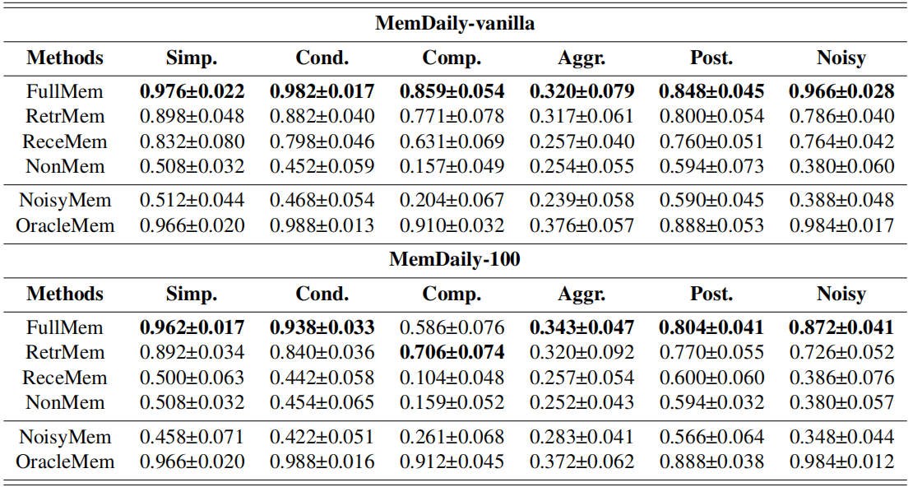
Benchmark - Results
Table 6: Results of accuracy for factual question-answering.
Notes:
全量记忆（FullMem）与检索记忆（RetrMem）表现最优
近期记忆（ReceMem）抗干扰能力弱：当无关消息较多时（如 MemDaily-100），目标消息可能超出 “最新 k 条” 的范围，导致准确率显著下降；
比较性和聚合型问答是共同瓶颈：即使是理想记忆（OracleMem）也难以突破 —— 这表明即使能精准检索到目标消息，LLM在聚合推理能力仍存在短板。
特殊现象：
1. MemDaily-vanilla 中，噪声记忆（NoisyMem）准确率高于无记忆（NonMem），但在 MemDaily-100 中反而更低，暗示少量干扰可能意外触发 LLM 的上下文关联能力，而大量干扰会破坏记忆逻辑；
2. MemDaily-vanilla 的简单型问答中，全量记忆（FullMem）准确率略高于理想记忆（OracleMem），推测 LLM 在 “中等长度提示词” 下的推理表现更优，极度简短、孤立的陈述句可能不足以“激活”LLM的上下文理解和“任务执行”能力，这也暴露了文本记忆机制的潜在局限性。

Slide 20
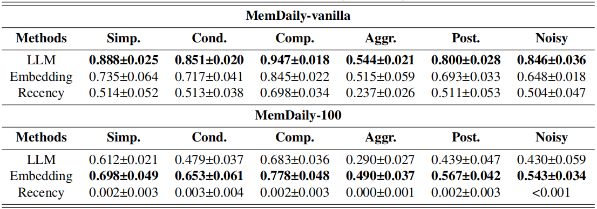
Benchmark - Results
Table 7: Results of recall@5 for target message retrieval.
Notes:
LLM 直接检索：在短上下文场景（如 MemDaily-vanilla）中表现最佳
嵌入检索（RetrMem 采用）：在长上下文场景（如 MemDaily-100）中更具优势
近期检索（ReceMem 采用）：召回率极低（尤其在高难度数据集上接近 0），证明 “仅依赖消息时序” 的记忆策略在复杂场景中完全不可靠；
检索与推理的分离差异：单独的检索阶段（如嵌入检索）与 “检索 + 推理”的整合阶段（如 RetrMem）性能存在差异，说明记忆机制的有效性不仅取决于检索精度，还与 LLM 对检索结果的利用能力相关。

Slide 21
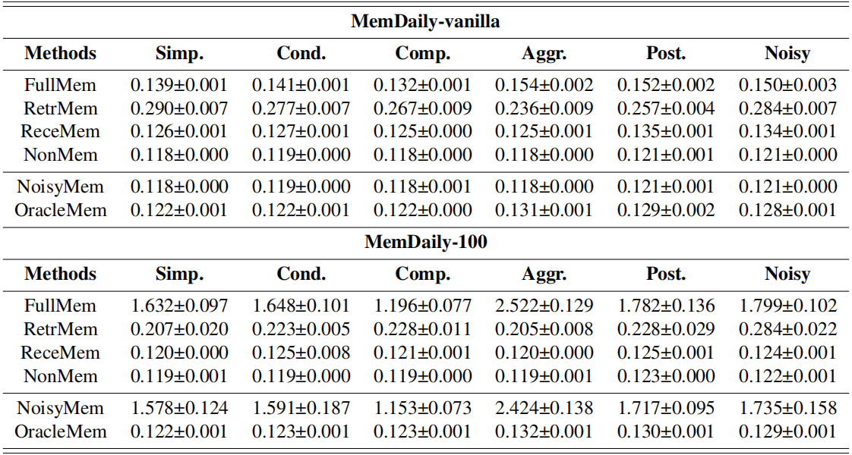
Benchmark - Results
Table 8: Results of response time for generating answers (seconds per query).
Notes:
短上下文场景（MemDaily-vanilla）：检索记忆（RetrMem）响应时间最长（约 0.23-0.29 秒 / 查询），因需额外执行 FAISS 检索；全量记忆（FullMem）次之（约 0.13-0.15 秒 / 查询），因提示词长度较长；无记忆（NonMem）、近期记忆（ReceMem）等响应时间最短（约 0.11-0.13 秒 / 查询）；
长上下文场景（MemDaily-100）：全量记忆（FullMem）响应时间激增（约 1.2-2.5 秒 / 查询），因提示词长度随无关消息增加而大幅膨胀；检索记忆（RetrMem）响应时间反而更稳定（约 0.20-0.28 秒 / 查询），凸显其在长上下文场景的效率优势；
噪声记忆（NoisyMem）：在高难度数据集上响应时间与全量记忆（FullMem）接近，因需处理大量无关消息，进一步证明 “冗余信息对文本记忆效率的破坏”。

Slide 22
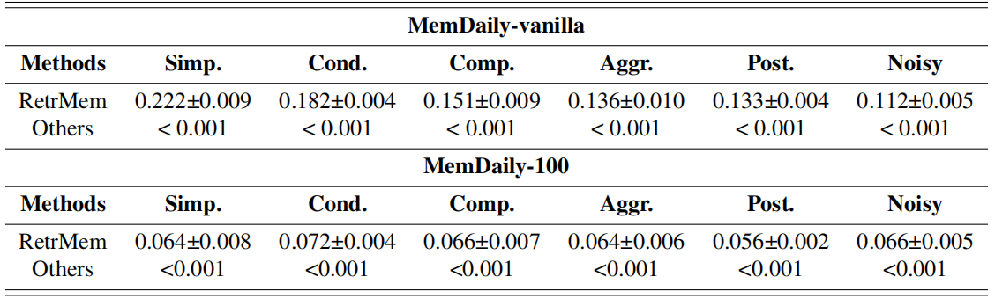
Benchmark - Results
Table 9: Results of adaptation time for storing messages (seconds per message).
Notes:
检索记忆（RetrMem）适配时间显著更高：每条消息约需 0.05-0.22 秒（因需构建 FAISS 索引）；
其他机制适配时间可忽略：全量记忆、近期记忆等仅需简单存储或列表维护，适配时间均小于 0.001 秒 / 条，几乎无时间成本。

Slide 23
Limitations
No higher-level and abstract information
No dialogue forms
Notes:
首先，本文的研究聚焦于评估基于 LLM 的智能体对事实信息的记忆能力，尚未涉及更高层次的抽象信息（如用户未明确提及的潜在兴趣偏好）。
其次，当前的评估场景未涵盖对话形式的交互。对话场景下的信息传递更具动态性与连贯性（如多轮对话中的指代、省略等现象），对记忆机制的可靠性提出了更高要求。

Slide 24
Thank you !

